Slide 1
Klassisk tid
Athen fra 480-399 f.Kr.

Slide 2
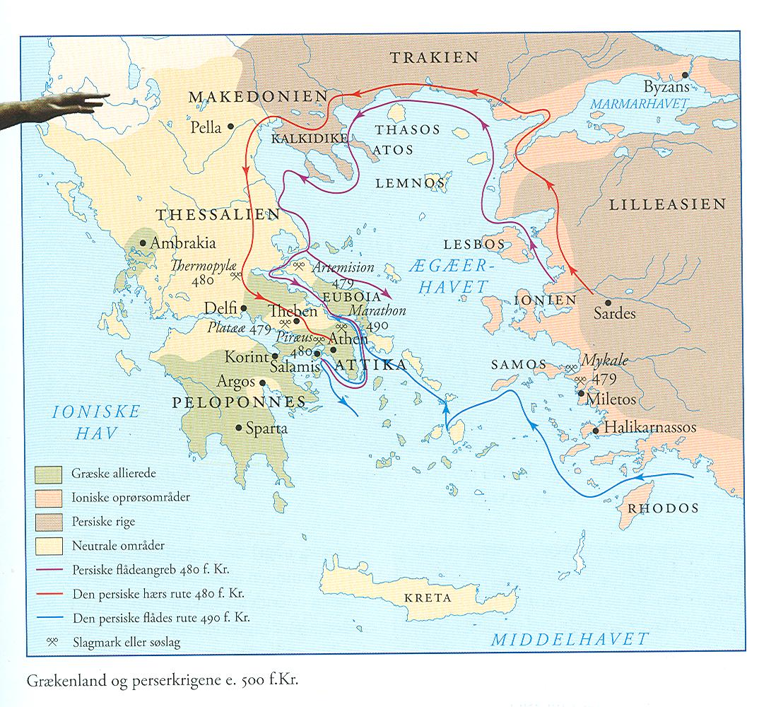
Perserkrigene
Marathon
Thermopylæ
Salamis
Platææ
Athen og Sparta står sammen om at vinde over Persien

Slide 3
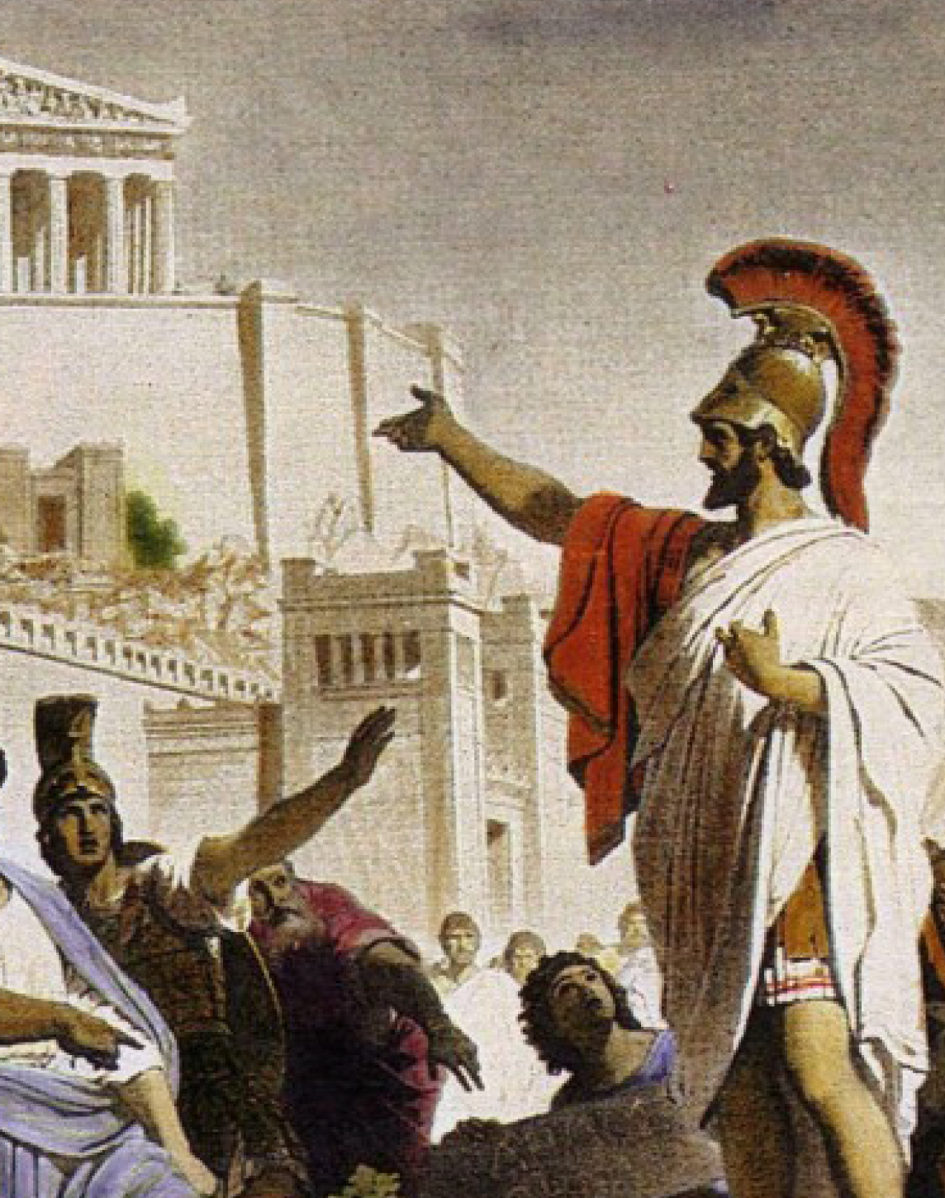
Det athenske demokrati styrkes
Selvtillid
Nationalisme
Frihed
Demokrati
Athen leder af søforbund mod Persien
Athen bliver økonomisk og kulturelt centrum I Grækenland

Slide 4
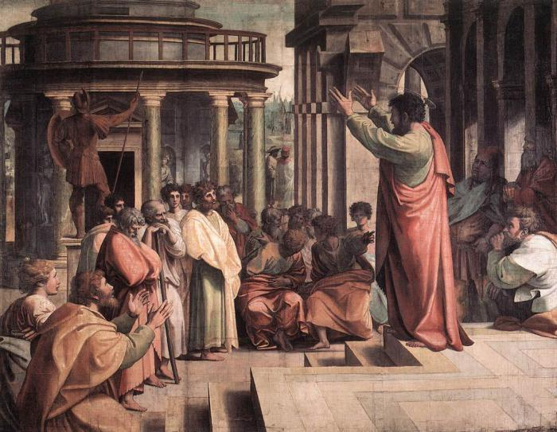
Demokratiet i Athen
Politikere
Retorik
Sofister
Hvad er sandheden?
Findes sandheden?
Gamle konservative idéer udfordres

Slide 5
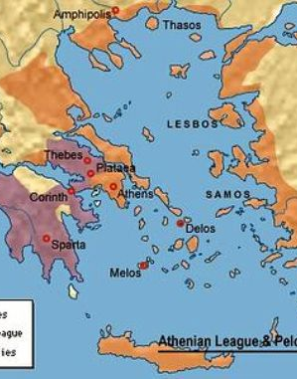
Den Peloponnesiske Krig
431-404 f:kr.
Athen mod Sparta
Åbenhed og demokrati mod lukkethed og oligarki
To alliancer deler Grækenland.
Sparta vinder og afskaffer kortvarigt demokratiet i Athen

Slide 6
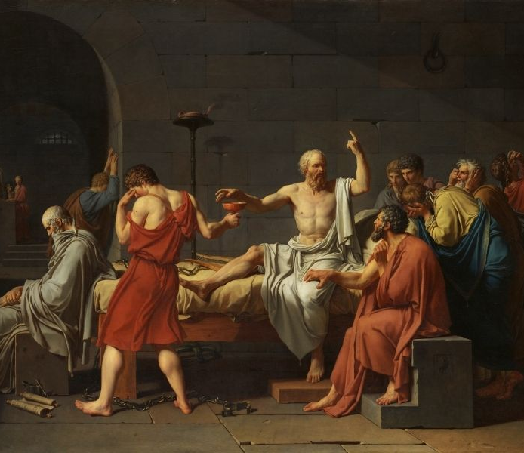
Athen efter Den Peloponnesiske Krig
Hvordan kunne man tabe til Sparta?
Nytænkningen og bruddet med de gamle værdier fik skylden.
Retorik og sofisme blev skældsord.
Sokrates fik bl.a. skylden
399 f.Kr. anklages Sokrates for at have fordærvet ungdommen og dømmes til døden.

